Slide 1
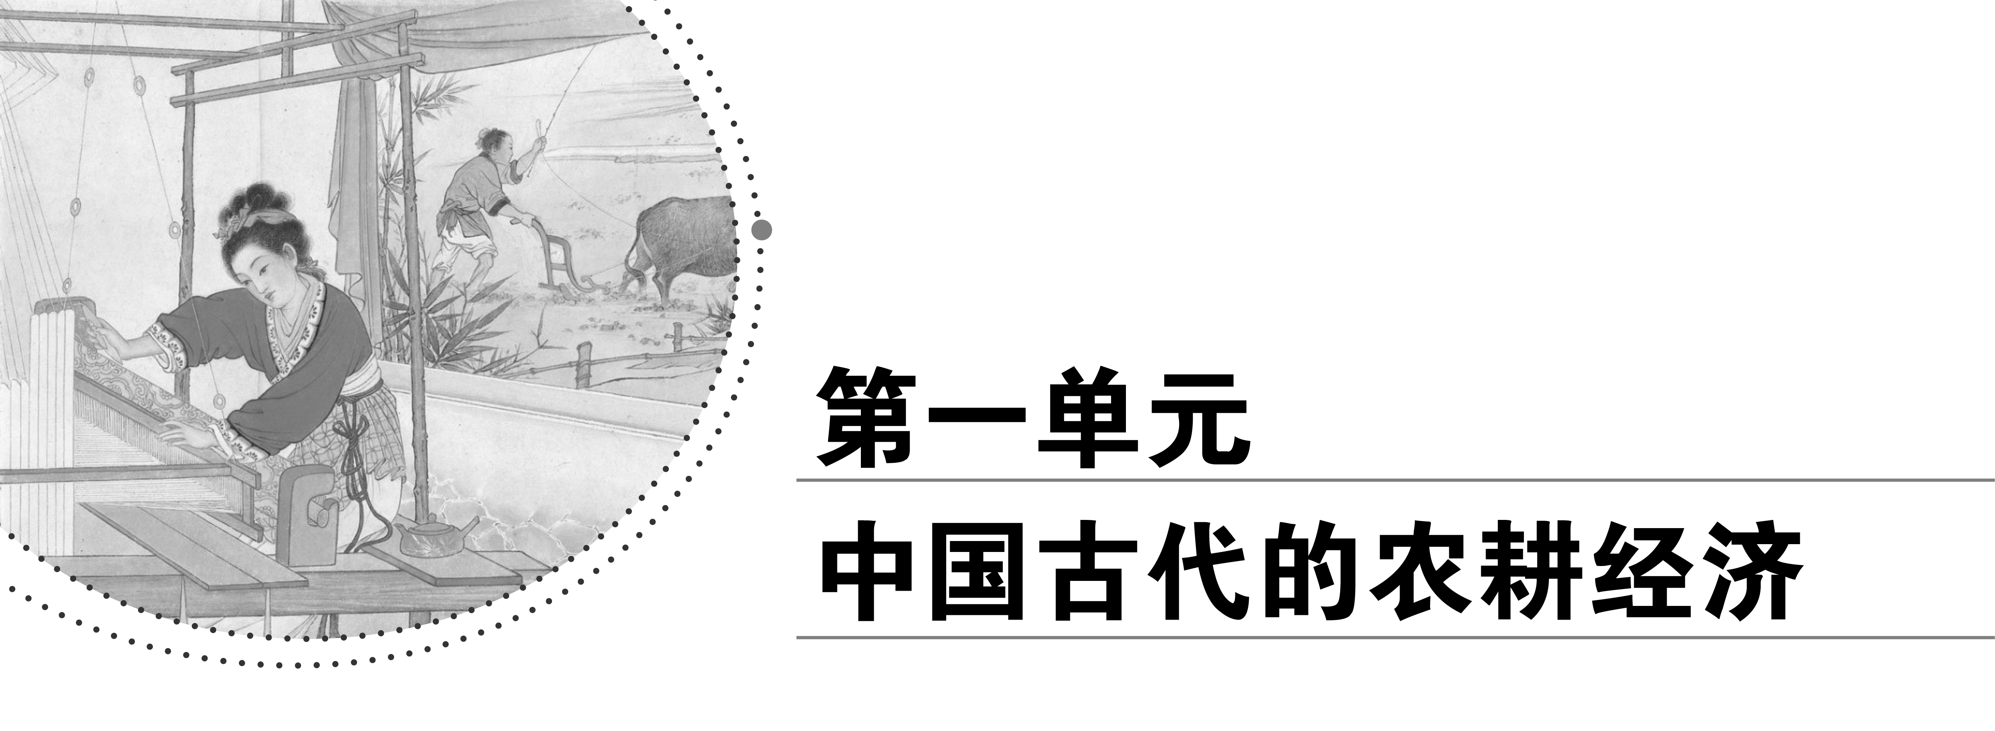

Slide 2

第2课 中国古代的土地制度

Slide 4

课前自主 基础梳理
梳理 点拨 巧记

Slide 5
原始社会：土地公有制
特点：氏族公有，集体耕作，平均分配。
原因：生产力水平低下

Slide 6
商周
土地公有制
国家公有
使用权

Slide 7
井田制的特点：
1、始于商、盛于西周、瓦解于春秋
2、地位：分封制的基础
材料二：普天之下，莫非王土；率土之滨，莫非王臣。——《诗经》
材料三：……将姻亲和功臣分派各地。这些亲族除获得土地外，还得到大量物资、武装和人口等。——《岳麓·历史Ⅰ》
材料四：田里不鬻(yǜ)。——《礼记·王制》
从材料二看，土地是谁的？经过“材料三”土地实际归谁控制？材料四又说明了什么问题？请准确归纳井田制的土地所有制形式。
.实质(所有制)：以国有为名的贵族土地所有制。

Slide 8
战国
私有土地
收税
私有权
商鞅变法

Slide 10
井田制瓦解的原因：
1)生产力发展，铁农具和牛耕的使用，出现了许多私田，私田主人不向国君交纳贡赋； 根本原因
(2)战争频繁，井田上耕作的劳动力不断减少，井田制趋于瓦解。
(3)改革促进封建土地所有制的形成 直接原因
井田制的瓦解之土地的所有权归私人，私人可以买卖转让，实际上，井田制的瓦解就是土地私有化的过程。

Slide 11
战国
大土地所有者
君主
自耕农
地主

Slide 12
均田令
不抑兼并
商品货币
赋税收入
均田
自耕农

Slide 15
土地兼并的影响：
1、地主势力强大，威胁中央集权
2、阶级矛盾激化，社会动荡
3、严重影响国家的赋税收入
4、租佃关系日趋普遍

Slide 16
战国
汉代
自耕农
契约
实物
分成租

Slide 17
人身依附
永久租佃权利

Slide 21
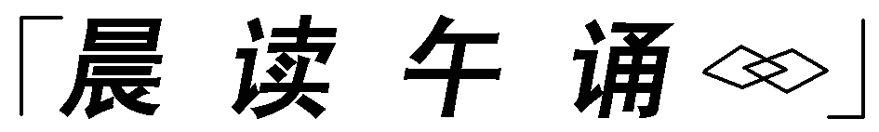

Slide 23
课上互动 重难探究
探究 突破 升华

Slide 32
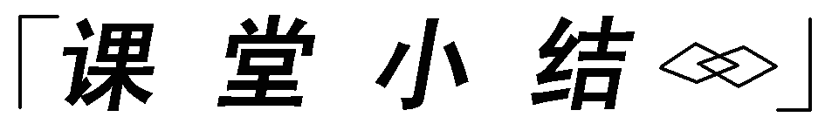
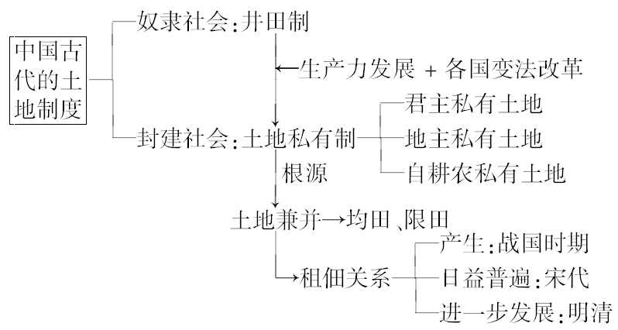

Slide 33
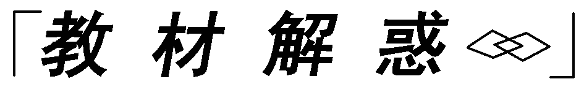

Slide 38
对点检测 当堂反馈
对点 反馈 巩固

